Slide 1
Reka Volga

Slide 2
Volga ima ogroman značaj u ruskoj istoriji, kulturi i književnosti. Često se naziva i „majka Volga“ (Мать Волга), a njeni prizori su inspiracija za pesnike, slikare i kompozitore.

Slide 3
Volga je duga oko 3.530 kilometara i protiče kroz zapadni deo Rusije. Izvire u Valdajskoj visoravni severozapadno od Moskve i uliva se u Kaspijsko more. Njeno slivno područje obuhvata veliki deo evropskog dela Rusije.

Slide 4
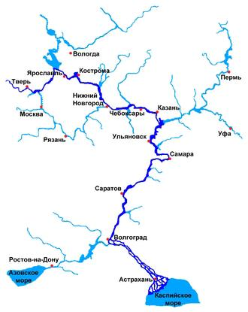

Slide 5
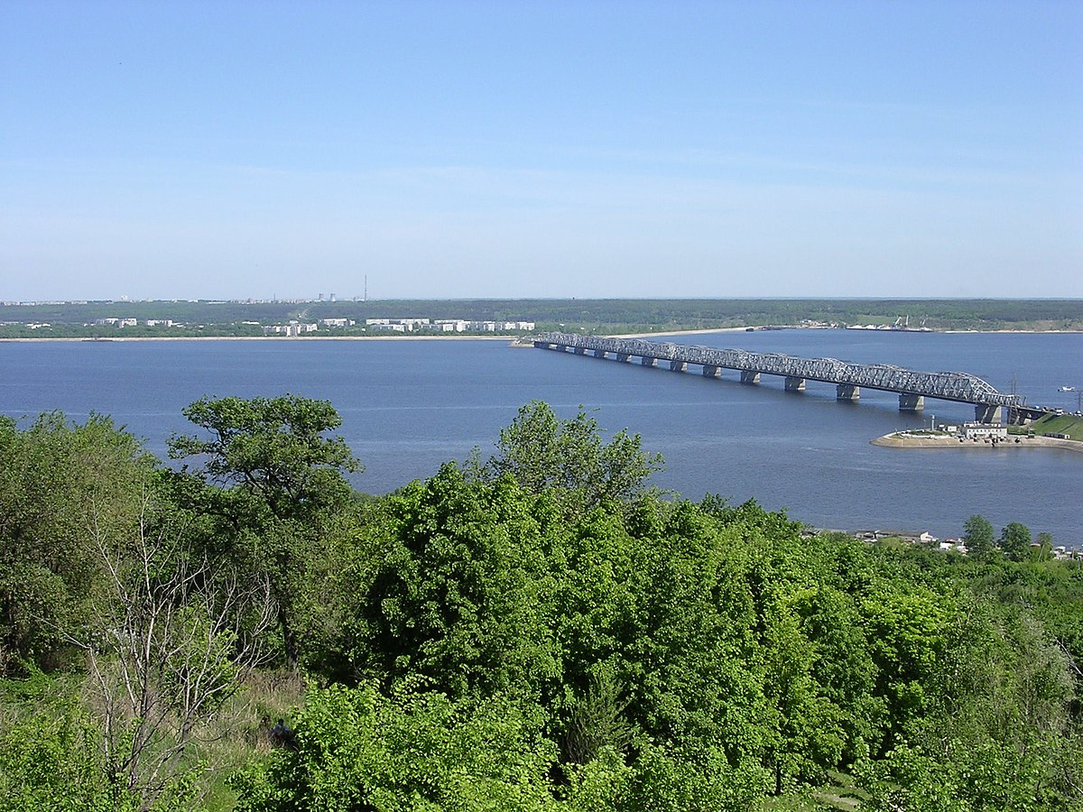

Slide 6
Naziv „Volga“ potiče iz staroslovenskog jezika, a moguće značenje se vezuje za reč „vlaga“ ili „voda“. U prošlosti, reka je imala i druga imena kod različitih naroda, ali „Volga“ je ostalo najrasprostranjenije.

Slide 7
Hvala na paznji

